Slide 1
Игра Super Doodler Boy
Кривоносов Фёдор Николаевич 9А

Slide 2
Цель выполнения работы
Написать проект-игру в развлекательных целях
Изучить и применить возможности библиотеки pygame

Slide 3
Задачи к проекту
    Три уровня
    Движущиеся монстры и стрельба по ним
    Очки и таблица рекордов
    Фоновая музыка

Slide 4
Требования к пользовательскому интерфейсу
Главное меню, состоящее из вкладок:
  Игра
  Рекорды
  Правила
  Выход
Управление персонажем с помощью клавиш: вверх, вниз, вправо, влево, пробел
Окна победы, проигрыша и пройденного уровня

Slide 5
Пользовательский интерфейс
Использовались технологии:
1) pygame(в том числе pygame.mixer и pyganim.py)
2) прочее(sys, os, codecs, random)

Slide 6
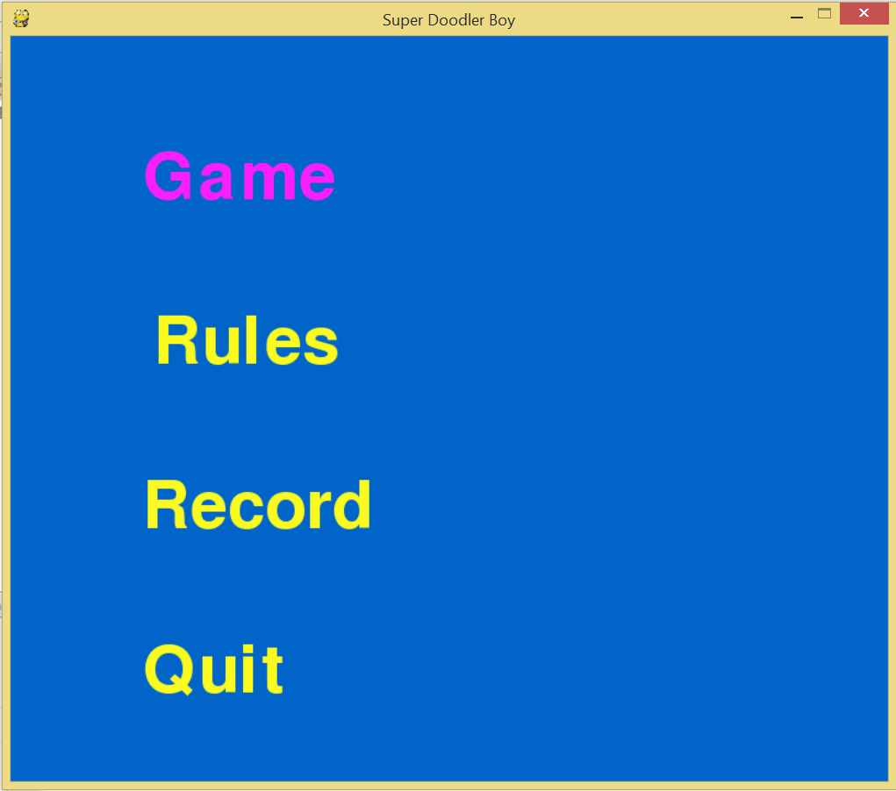

Главное меня программы

Slide 7
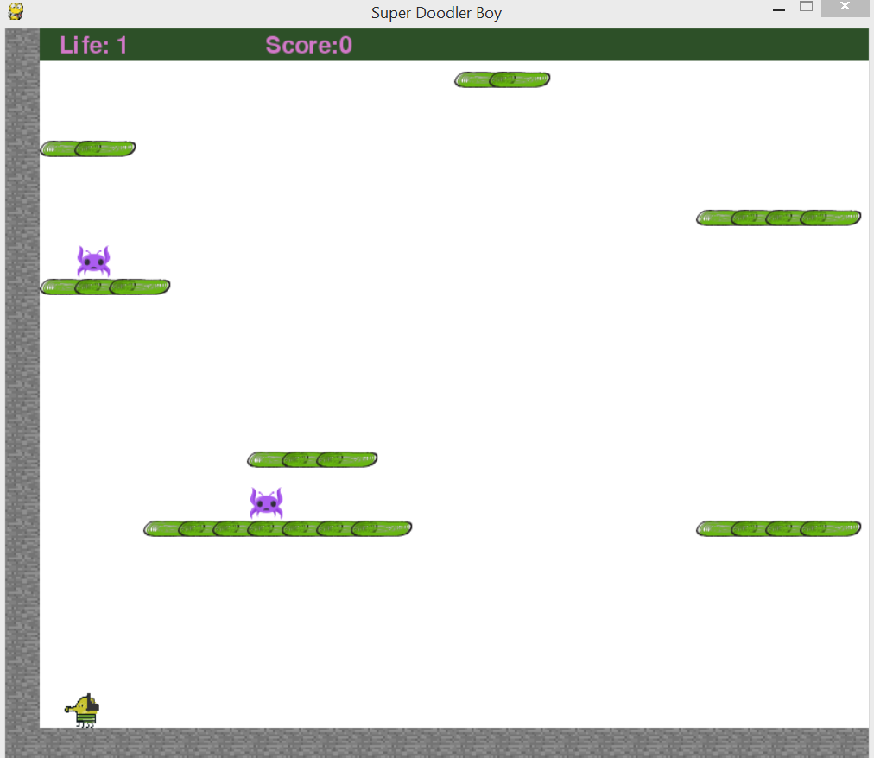
Окно игры
7

Slide 8
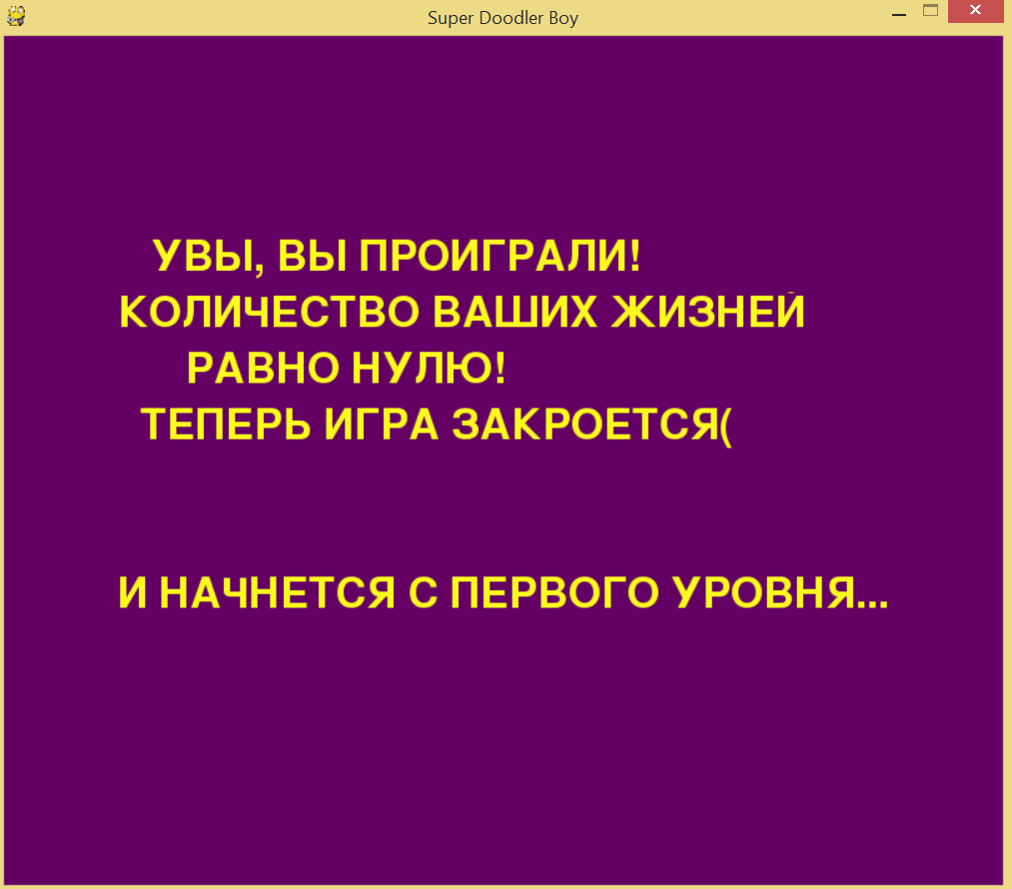
Окно проигрыша

Slide 9
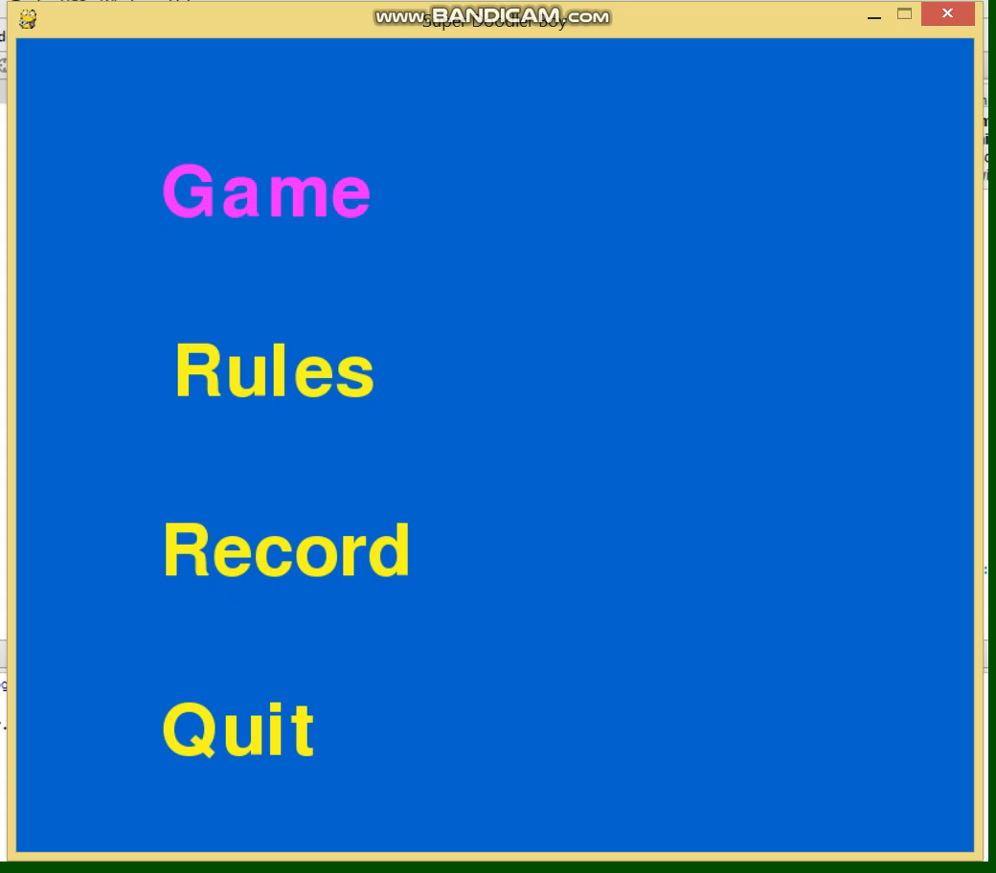

Slide 10
Предложения к дальнейшему развитию проекта
Добавить кнопку «Начать уровень заново»
Добавить больше уровней с разной скоростью перемещения камеры
Протестировать сложность уровней
Обучить персонажа стрелять не только вверх

Slide 11
Итоги
Приложение игры сделано и работает
Изучены и применены возможности библиотеки pygame
Теперь я знаю, что создавать игры не так просто, как кажется, но это не отбивает у меня желания заниматься их разработкой

